Slide 1


Міжнародний тиждень здоров'я підлітків: турбота про майбутнє покоління
Гід з виживання та процвітання для сучасного підлітка

Slide 2


Історія та глобальне значення
2016 рік
Міжнародна асоціація
Україна приєдналася
Заснований у Пенсільванії, США, як глобальна ініціатива для підтримки здоров'я підлітків
Щорічна ініціатива Міжнародної асоціації здоров'я підлітків об'єднує країни світу
Наша країна стала частиною глобальної акції на підтримку здоров'я молоді

Slide 3

Особливості підліткового віку
Перехідний період (10-18 років)
Підлітковий вік — це не просто перехід від дитинства до дорослості, а особливий етап, коли відбуваються швидкі зміни у фізичному, емоційному та соціальному розвитку.
Формування особистості
Цей період критичний для розвитку самооцінки, формування цінностей та набуття соціальних навичок, які визначать майбутнє доросле життя.

Slide 4
Виклики для здоров'я підлітків сьогодні
Шкідливі звички
Необізнаність про
сексуальне здоров'я
Психологічний тиск
Вплив куріння, алкоголю та наркотиків на формуючий організм. Потреба в освіті про наслідки та альтернативних способах проводження часу.
Ризики раннього статевого життя, незахищеного сексу та інфекцій, що передаються статевим шляхом. Необхідність відкритої освіти та консультацій.
Стреси, тривога, депресія через соціальні мережі, академічний тиск та проблеми в родині. Критична потреба в моральній підтримці та психологічній допомозі.

Slide 5



Чому це важливо?
Підлітки — це суперсила
Гармонія трьох
Зараз ви закладаєте фундамент того, як почуватиметеся у 30, 40 та 50 років.
Здоров'я — це не лише відсутність застуди, а гармонія тіла, розуму та емоцій.
Ментальне здоров'я — це база
Стрес-менеджмент
Цифровий детокс
Нормально бути не ок
Навчання, іспити та соцмережі виснажують. Важливо мати "кнопку паузи".
Чому за годину до сну варто відкласти телефон (спойлер: мелатонін любить темряву).
Важливо звертатися по допомогу до друзів, батьків або психологів.

Slide 6
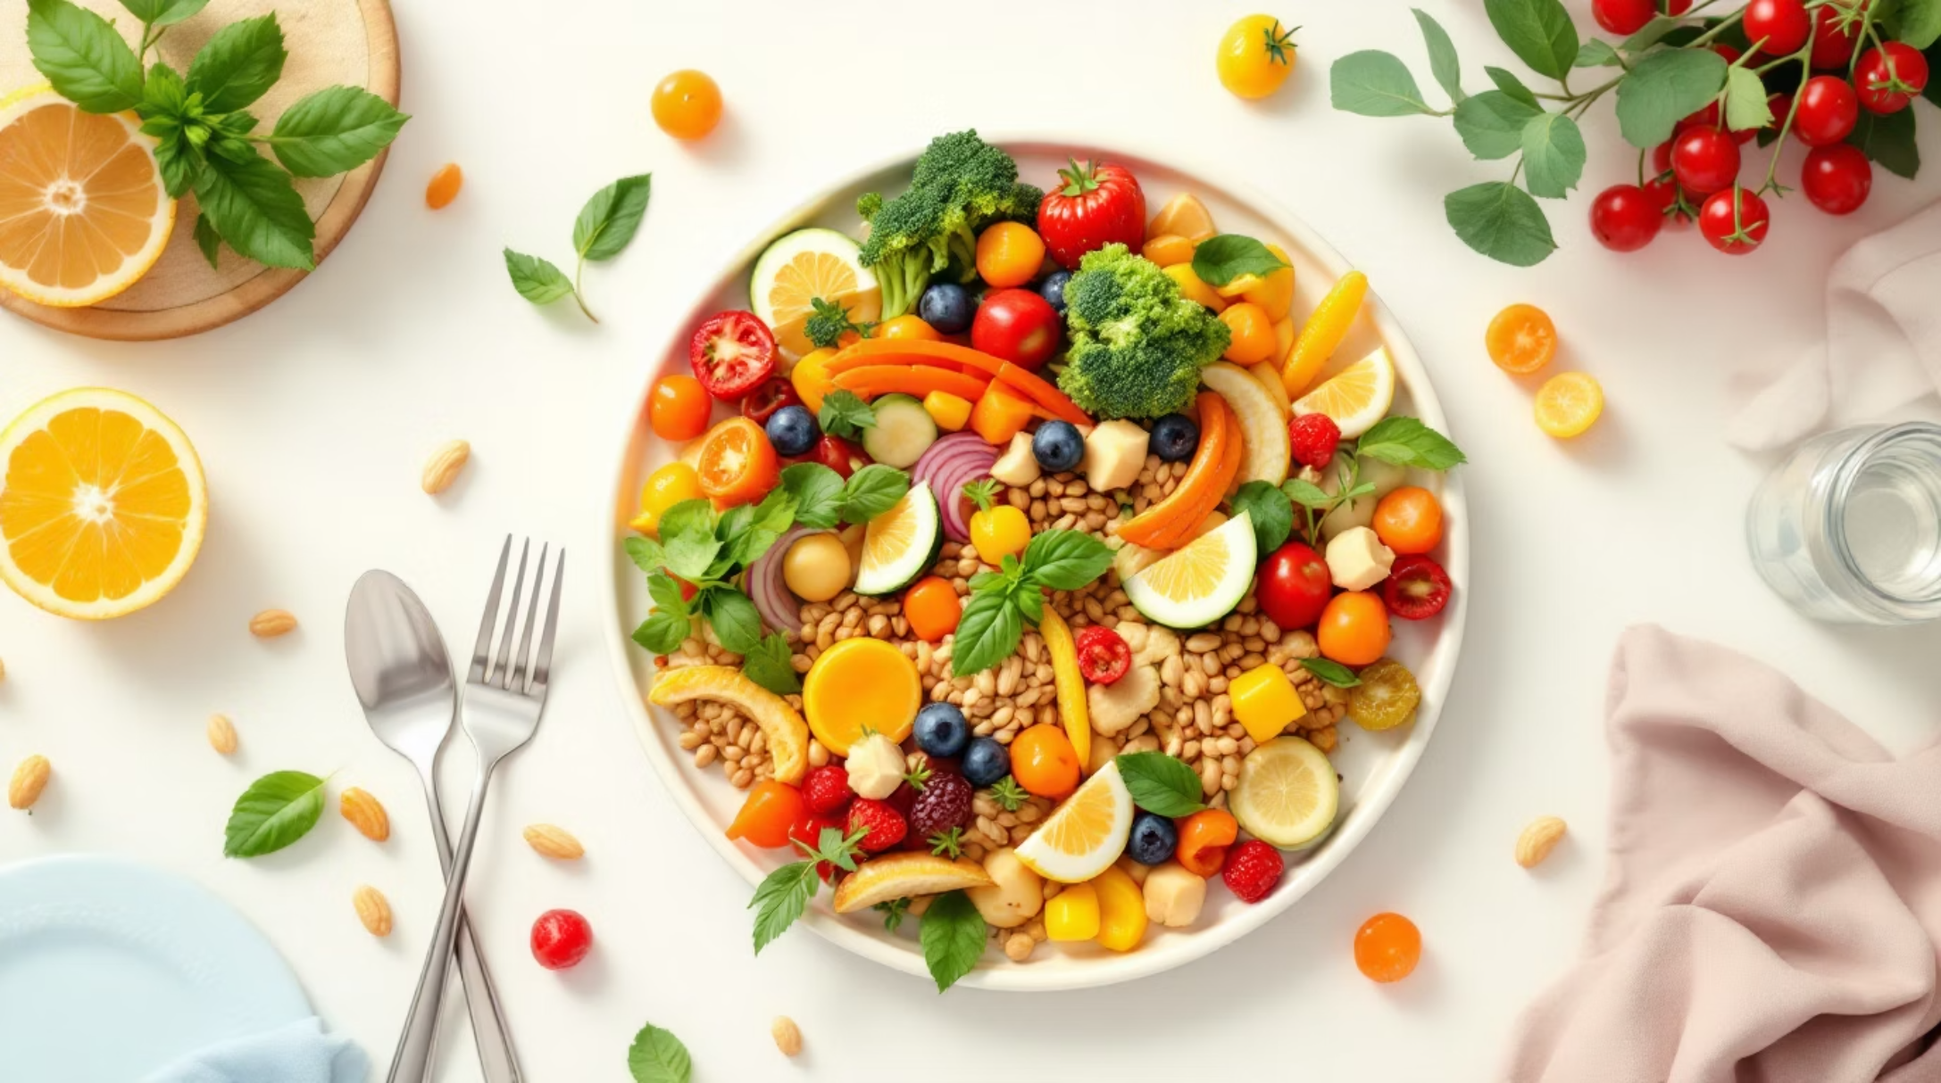
Паливо для організму
Харчування
Організму, що росте, потрібна енергія, а не обмеження.
Правило тарілки
50% овочів та фруктів
25% білків
25% складних вуглеводів
Гідратація
Вода — найкращий енергетик. Цукрові напої дають швидкий підйом, але ще швидше падіння.

Slide 7

Рух — це не лише спортзал
Знайди свій кайф
Танці, скейт, прогулянка з собакою або йога вдома — це теж активність.
10 000 кроків?
Не обов'язково. Головне — мінімум 60 хвилин активності на день для здорового серця.

Slide 8
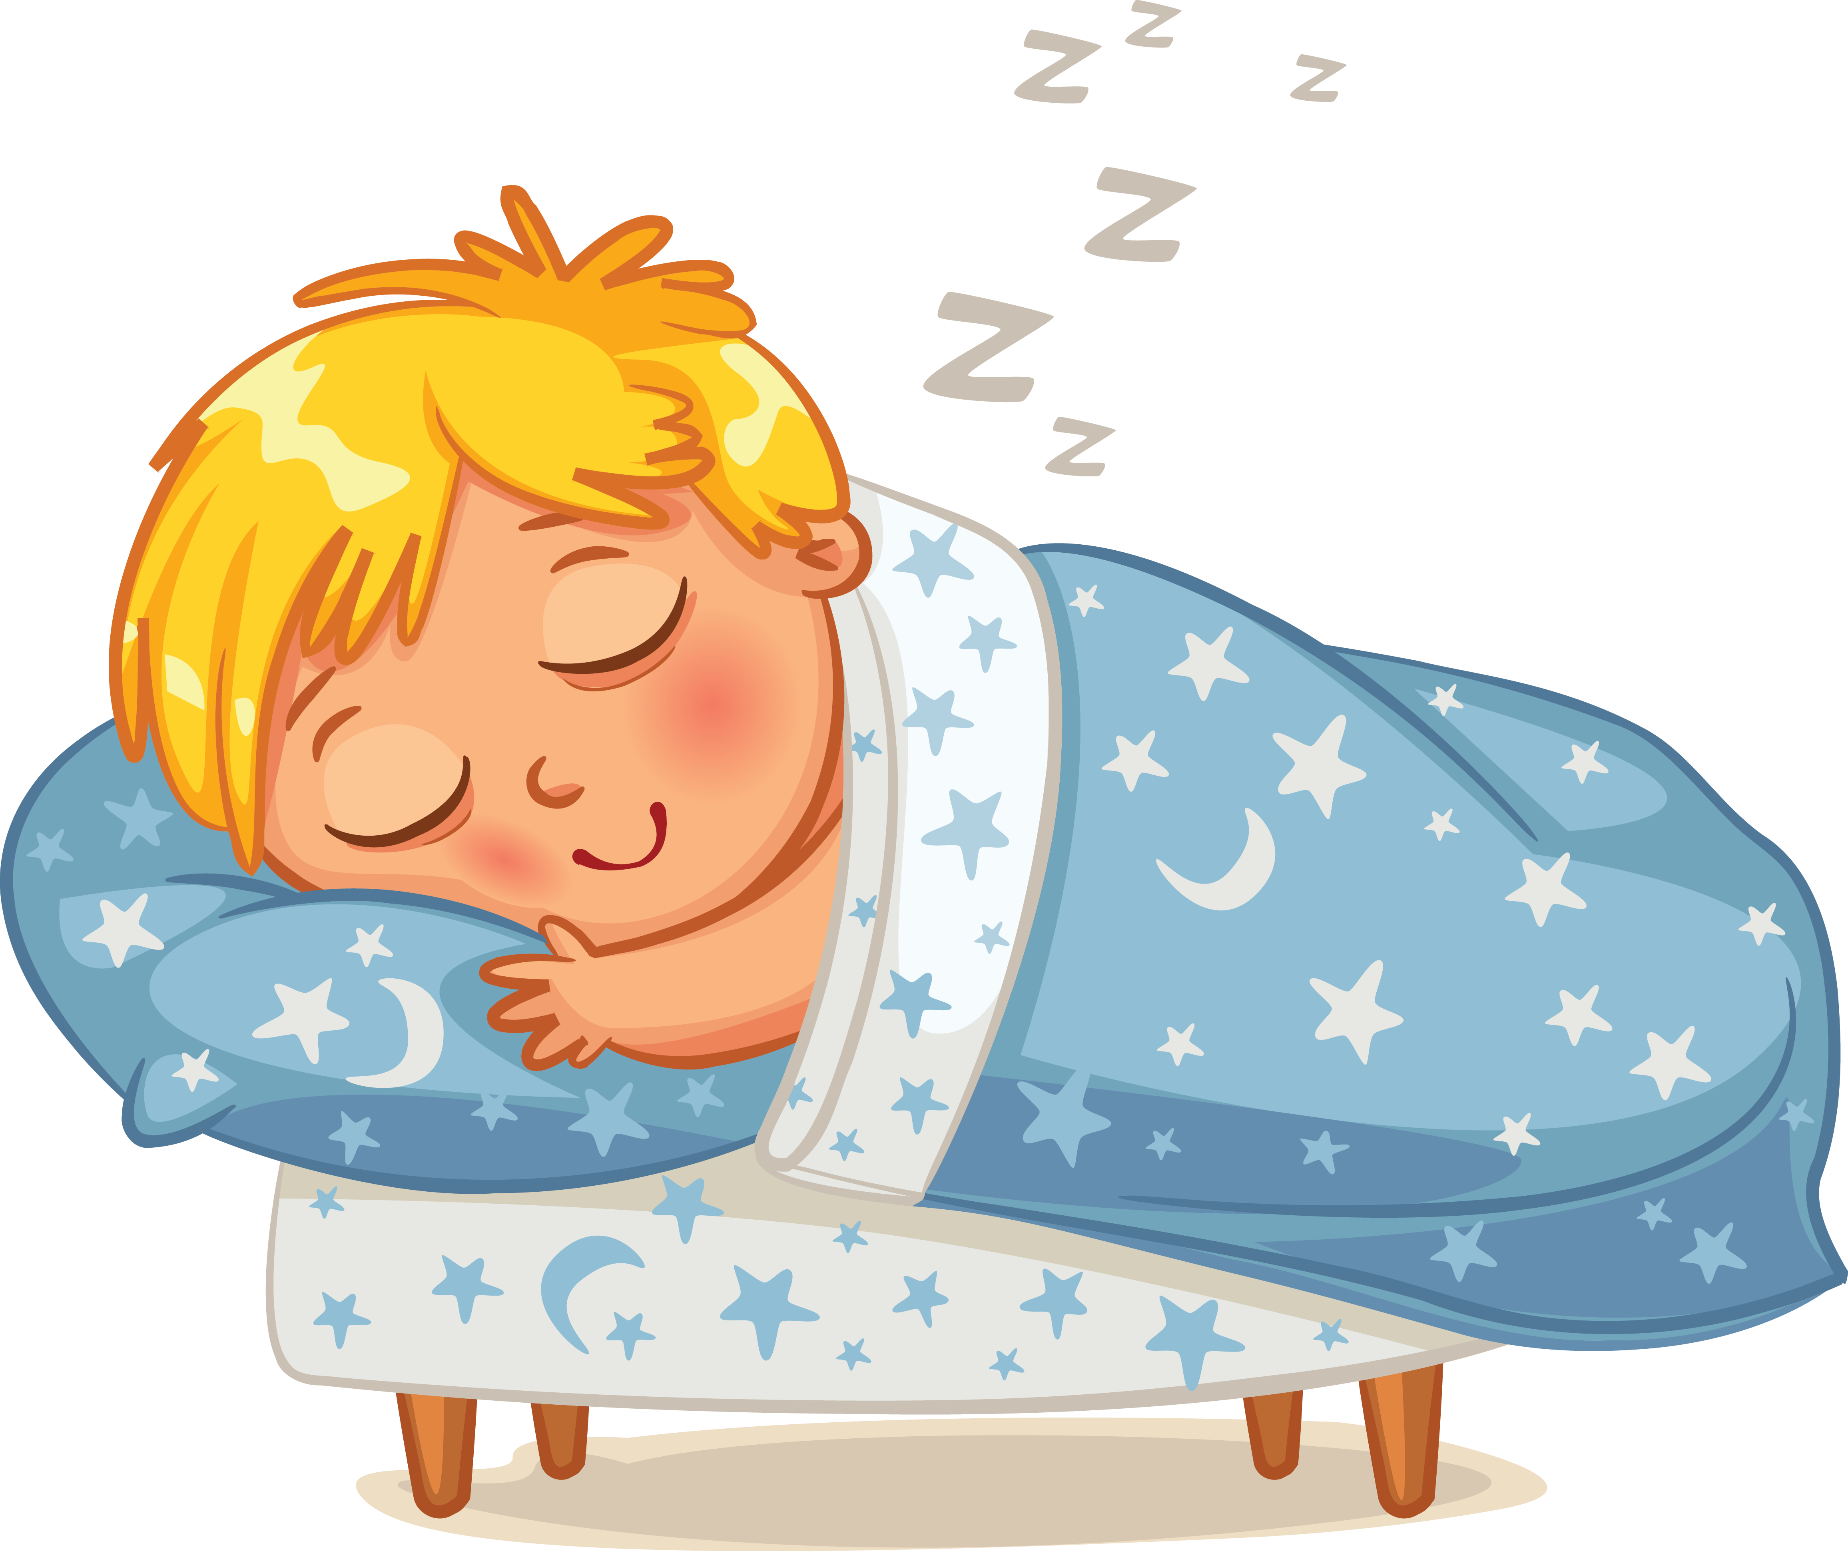

Сон — твоя секретна суперздібність
8-10
Годин сну
Норма для підлітків
Що дає сон:
Покращує пам'ять (важливо для навчання!)
Очищує мозок від токсинів
Регулює настрій
Порада: Спробуй засинати в один і той самий час хоча б протягом тижня — і побачиш різницю.

Slide 9



Стосунки та кордони
Оточення
Спілкуйся з тими, хто тебе надихає,
а не тягне вниз.
Вміння сказати "Ні"
Це найважливіша навичка для захисту свого простору та здоров'я.

Slide 10

Чек-лист на цей тиждень
Виклик для кожного
01
02
Спробувати новий вид фізичної активності
Випити 1.5–2 літри води за день
03
04
Лягти спати до 23:00
Провести 2 години без гаджетів

Slide 11

Твоє здоров'я — це твій вайб
Ти — головний герой
Твоє тіло — це єдине місце, де тобі доведеться жити все життя. Стався до нього як до дорогого девайса: вчасно заряджай, не забивай пам'ять сміттям і оновлюй "прошивку" корисними звичками.
Маленькі кроки = великі зміни
Не обов'язково змінювати все за один день. Почни з однієї склянки води або зайвих 15 хвилин сну.

Slide 12

Корисні ресурси
Mental Health
Тренування
Застосунки для медитації (Calm, Headspace) або гарячі лінії підтримки.
Канали з короткою зарядкою або йогою.
Трекери
Найкращі цифрові трекери звичок та води — це мобільні застосунки Momentum Habit Tracker, Habitica, aTimeLogger, Way of Life, Loop або настінні планери. Вони допомагають формувати звички через візуалізацію успіху та нагадування. Водяні трекери автоматично рахують норму випитої води для покращення здоров'я та питного режиму.
.

Slide 13
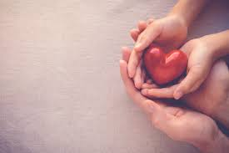
Профілактика та підтримка
Відкрите спілкування
Освіта про здоров'я
Позитивне оточення
Створення безпечного простору для діалогу між підлітками, батьками та вчителями. Невимушене обговорення проблем без осуду.
Інформування про здоровий спосіб життя, правильне харчування, фізичну активність та важливість сну для гармонійного розвитку.
Формування дружнього середовища, яке підтримує позитивну самооцінку та моральну стійкість через активну громадську участь.

Slide 14

Бережи себе
Ти — це те, що справді має значення
Увага та розуміння
Інвестиція у майбутнє
Дія разом
Долучаймося до Міжнародного тижня здоров'я підлітків та змінюймо світ на краще!
Кожен підліток заслуговує на турботу, підтримку та професійну допомогу в цей важливий період життя
Здоров'я молоді — це інвестиція у майбутнє України та стабільність наступних поколінь

